Slide 1
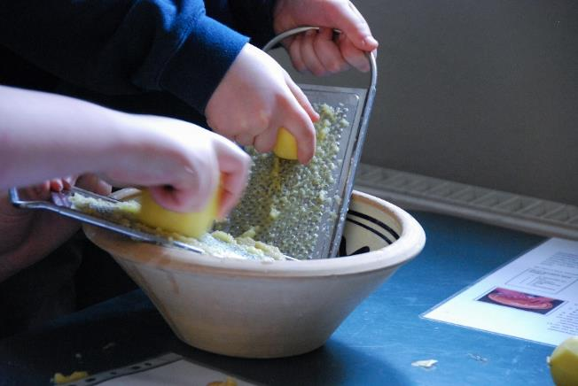
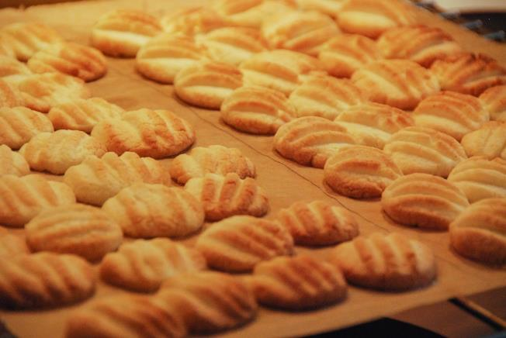
Mad på bordet - kartoflen
UNDERVISNINGSTEAMET

Slide 2
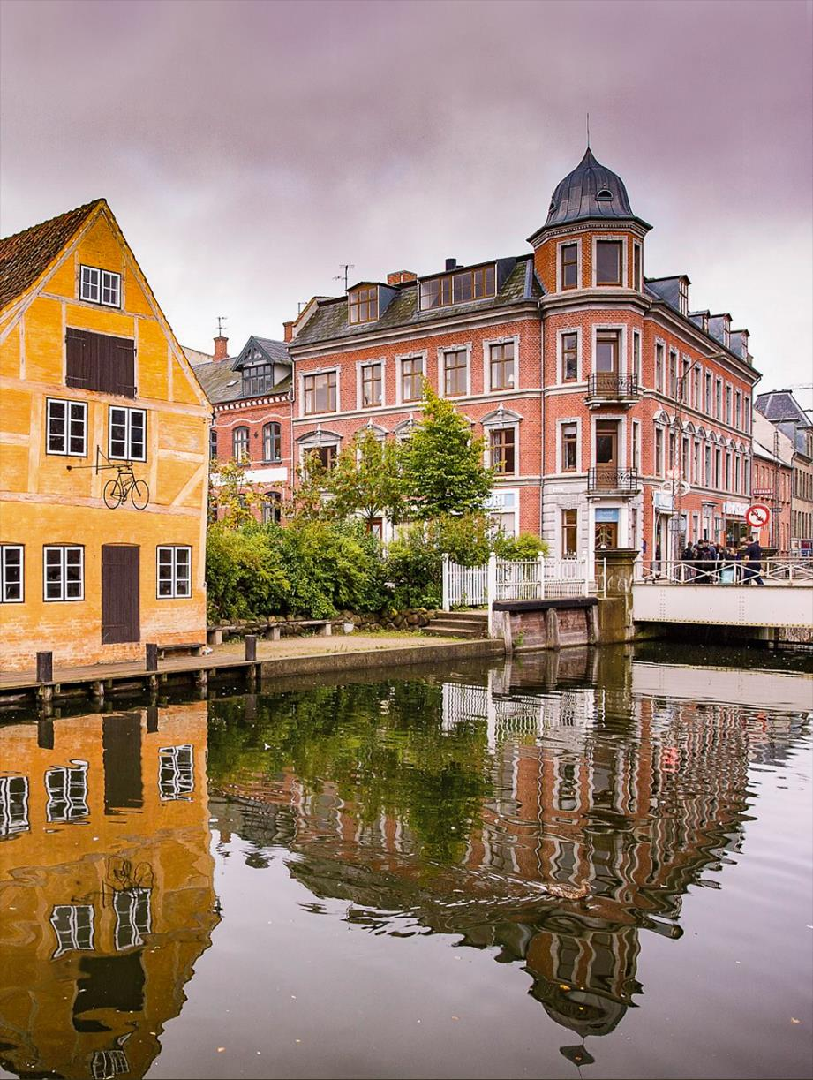
Mad på bordet – Kartoflen
- hvad skal der ske?
De næste par undervisningsgange, kommer I til at:
Se en film om kartoflen
Undersøge kartoflens historie
Læse en tekst om kartofler
Undersøge og smage på kartofler
Lave kartoffelmel
Bage småkager med kartoffelmel

Slide 3
KARTOFLENS HISTORIE

Slide 4
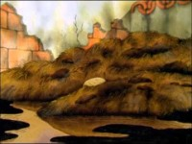
Kartoflens historie
Notes:
Tekst:
I dag spiser vi kartofler som den naturligste ting i verden, men denne lille forunderlige knold har været næsten 3000 år undervejs, inden den landede på vores spiseborde. For at forstå kartoflens rejse og betydning, må vi tilbage i tiden.
I skal nu se en lille film om, hvordan kartoflen kom til Europa. Kartoflen har nemlig ikke altid været en del af danskernes mad.
Eventyret om den vidunderlige kartoffel (youtube.com)

Slide 5
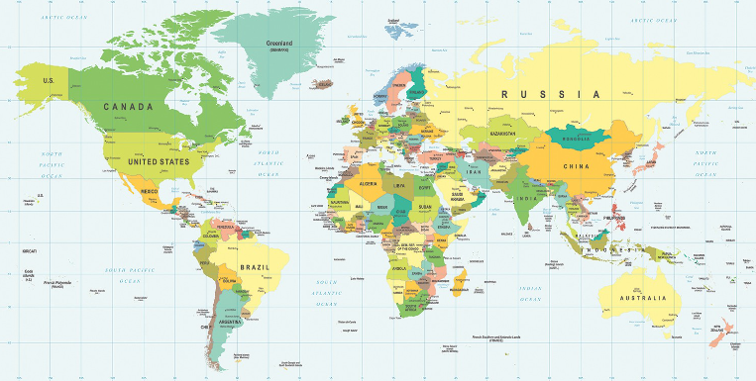
Kartoflens rejse til Europa
Notes:
Kort fra Illux.dk
Prøv at få eleverne til at fortælle om filmen ved hjælp af kortet. Snak om den lange rejse kartoflen har været på, inden den endte på vores middagsbord.
Vær opmærksom på at kortet på dias er verden i dag (den verden eleverne kender), men at verden så anderledes ud i 1500-tallet.

Slide 6
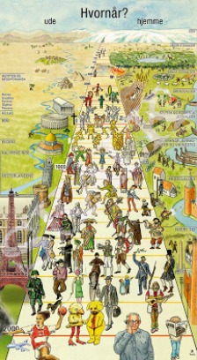
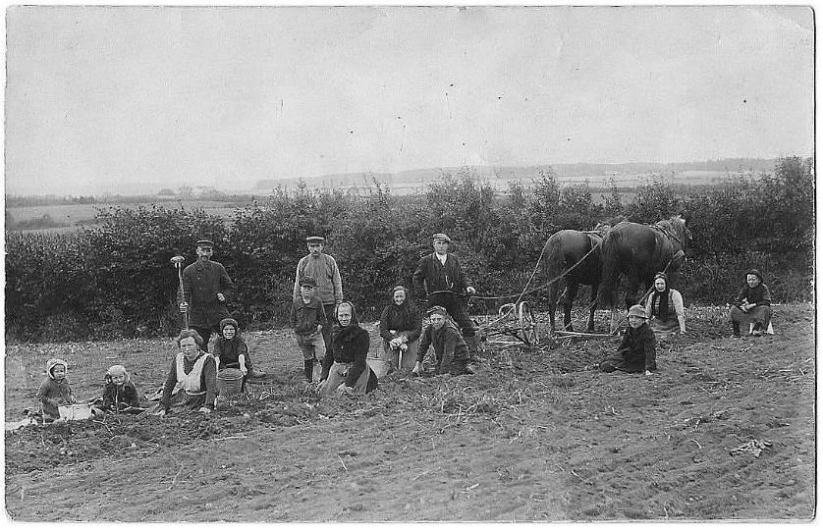
Kartoflens rejse til Europa
Notes:
Kort fra Illux.dk
Billede: Børn skulle knokle i marken for de gule knolde, der ifølge landmand er en undervurderet spise | TV SYD
Kan I finde på tidslinjen, hvornår kartoflen kom til Europa?
Hvornår tror I, at vi begyndte sådan for alvor at spise kartofler hver dag?
(Snak om, hvad der kræves for at koge kartofler. Der kræves et kogeblus. Da vi havde et åbent ildsted til madlavning, havde vi et blus. Så kunne der ikke laves andet mad end kogte kartofler, hvis det var basismaden. Kogte kartofler blev først en del af danskernes daglig basismad, da husene fik et brændekomfur med flere kogeblus – dvs. i den sidste halvdel af 1800-tallet).

Slide 7
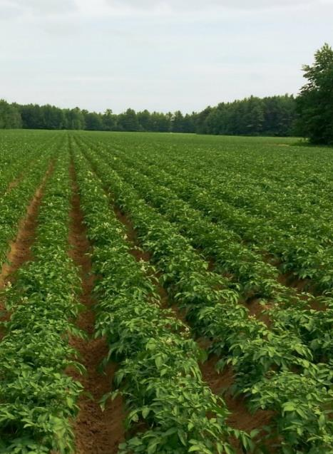
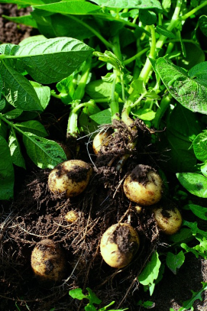
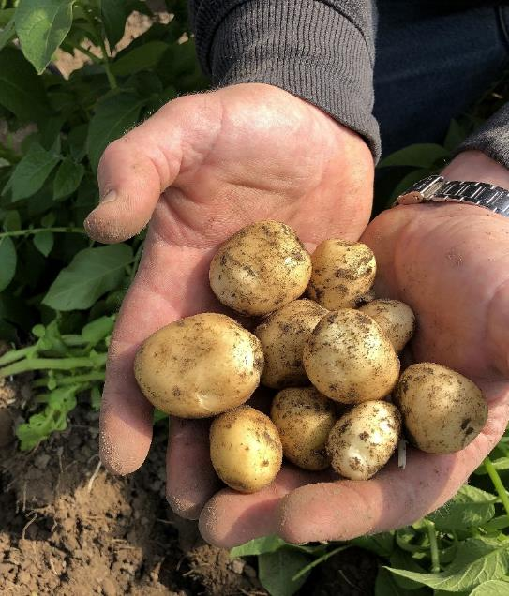
Kartoflen
Notes:
Tekst:
På billedet kan I se en kartoffelplante. Vi spiser knoldene, som gror i jorden. Hvis knoldene får lys (over jorden), bliver de grønne. Når de er grønne, er det tegn på, at de har udviklet et giftstof, som hedder solanin. Hvis en kartoffel er grøn, skal den kasseres.
Der findes mange forskellige sorter af kartofler. Nogle kartofler er gode at koge til mos, andre til at bage og nogle til kogte kartofler eller brunede kartofler. De forskellige sorter smager forskellige – og de ser også forskellige ud. På billedet kan du se nogle forskellige kartoffelsorter. Ja, det er rigtigt. Nogle kartoffelsorter er lilla.

Slide 8
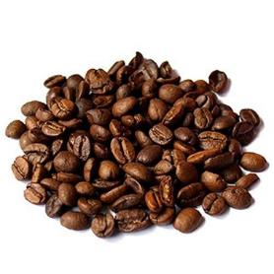
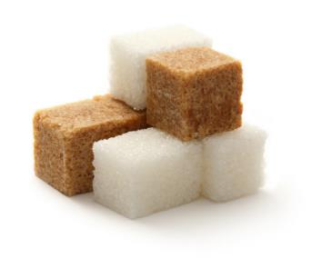
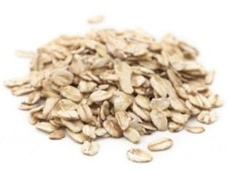
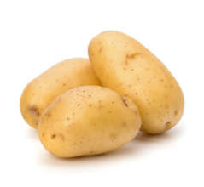
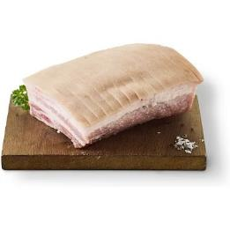
Den store fødevare-tidslinje
Notes:
Tidslinjen findes i PDF’en og kan med fordel printes ud og diskuteres med eleverne. Tal om, hvorfor fødevarerne er kommet i den rækkefølge? Faktorer som mulighed for import (kolonisering), udvikling i teknologi (fx komfurer i de danske hjem) og inspiration fra fx USA har påvirket vores spisevaner.

Slide 9
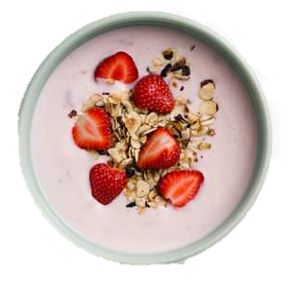
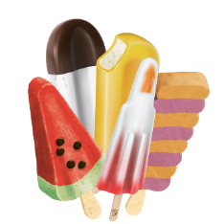
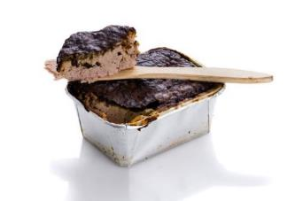
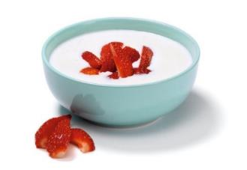
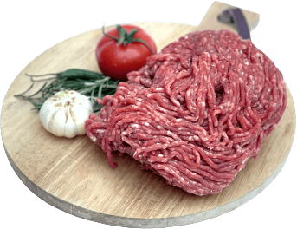
Den store fødevare-tidslinje
Notes:
Tidslinjen findes i PDF’en og kan med fordel printes ud og diskuteres med eleverne. Tal om, hvorfor fødevarerne er kommet i den rækkefølge? Faktorer som mulighed for import (kolonisering), udvikling i teknologi (fx komfurer i de danske hjem) og inspiration fra fx USA har påvirket vores spisevaner.

Slide 10
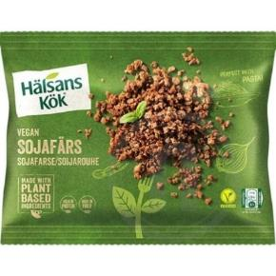
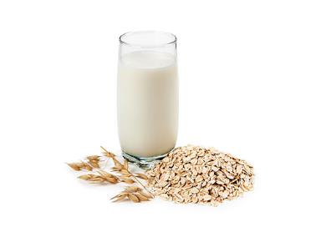
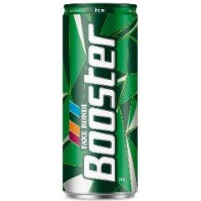
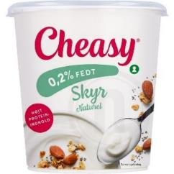
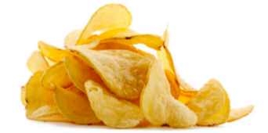
Den store fødevare-tidslinje
Notes:
Tidslinjen findes i PDF’en og kan med fordel printes ud og diskuteres med eleverne. Tal om, hvorfor fødevarerne er kommet i den rækkefølge? Faktorer som mulighed for import (kolonisering), udvikling i teknologi (fx komfurer i de danske hjem) og inspiration fra fx USA har påvirket vores spisevaner.

Slide 11
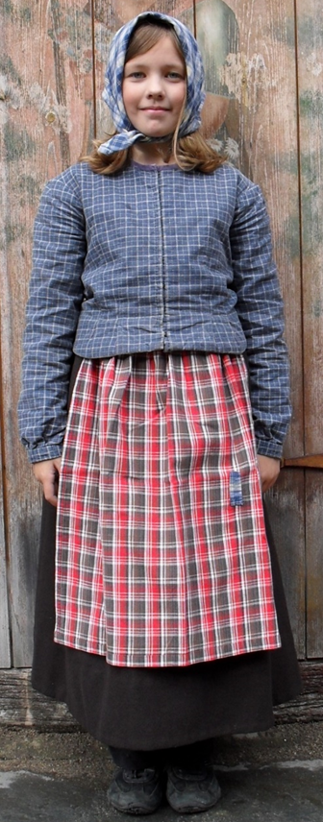
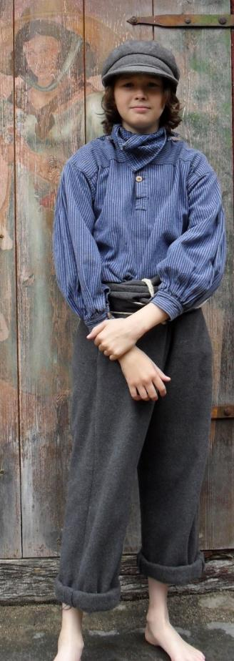
Sådan dyrkede man kartofler
Maren og Niels planter kartofler
Notes:
OBS – denne del er inddelt efter klassetrin
0.-3. klasse
Læs den medfølgende historie om Maren og Niels højt for klassen.
Snak bagefter med klassen om, hvordan man levede i slutningen af 1800-tallet, og hvordan vi lever i dag, og arbejd med spørgsmålene til teksten (Se PDF)
Lad evt. eleverne tegne en tegning fra historien.

Slide 12
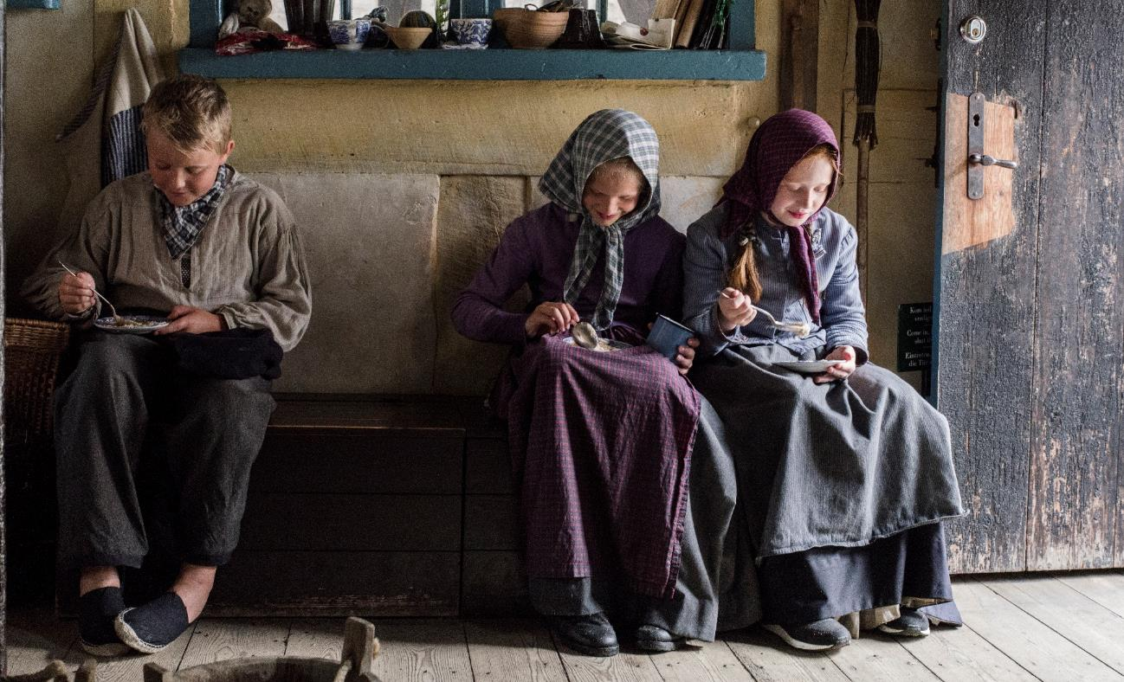
Sådan spiste man kartofler
Notes:
OBS – denne del er inddelt efter klassetrin
3.-6. klase
Læs fakta-teksten i materialet ” Fakta-tekst om kartofler: Fra det forgyldte inkarige til det det danske middagsbord”
Video: I kan med fordel se dele af videoen, som kan findes i PDF’en sammen med teksten. Teksten og videoen supplerer hinanden

Slide 13
BRUG AF KARTOFLEN

Slide 14
Program
I skal smage på kartoflen og undersøge konsistensen
Derefter skal I lave jeres egen kartoffelmel!
Til sidst skal I bage småkager med kartoffelmel

Slide 15
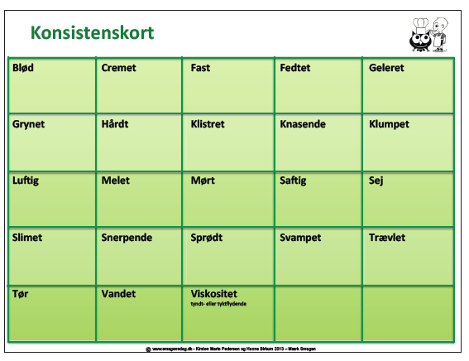
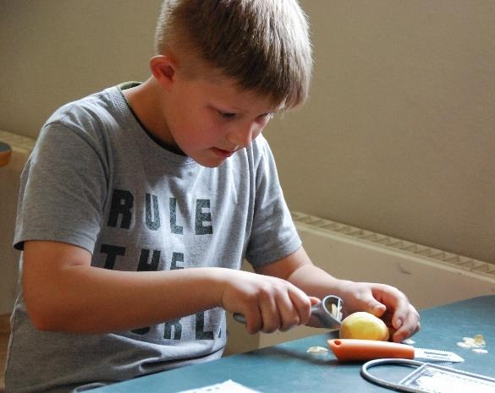
Smageopgaver
Notes:
Begynd med at smage på kartoflen og tal om konsistensen.

Slide 16
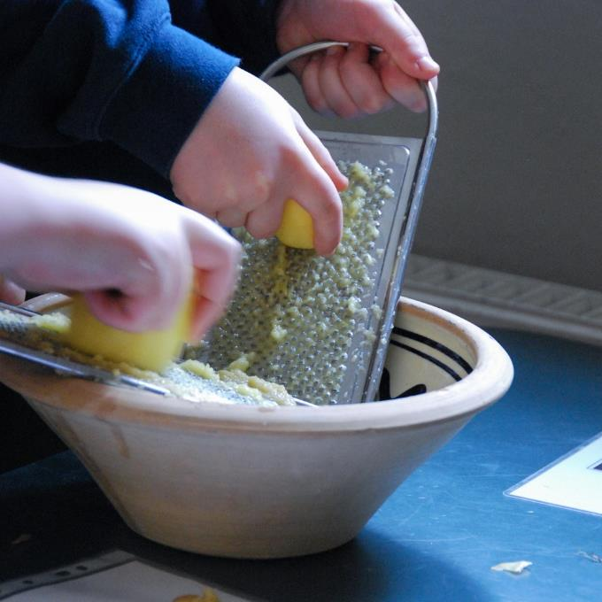
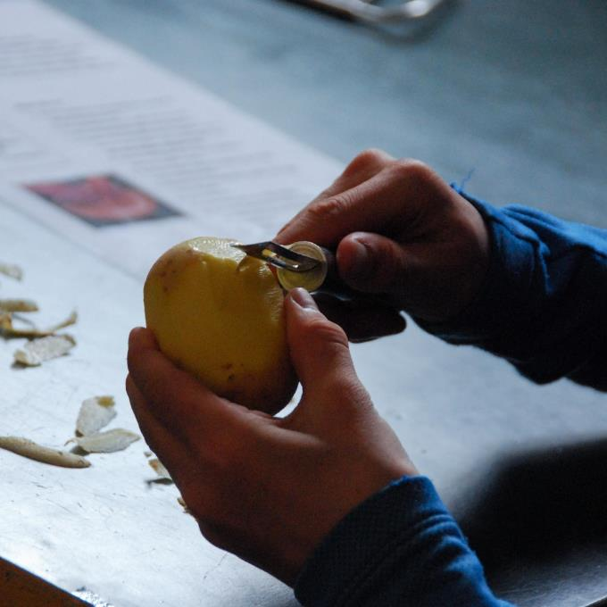
Produktion af kartoffelmel
Notes:
Her skal I sammen med jeres lærer lave kartoffelmel. Det er hårdt arbejde!
I finder opskriften i PDF-filen. Læs den godt igennem, inden I begynder.

Slide 17
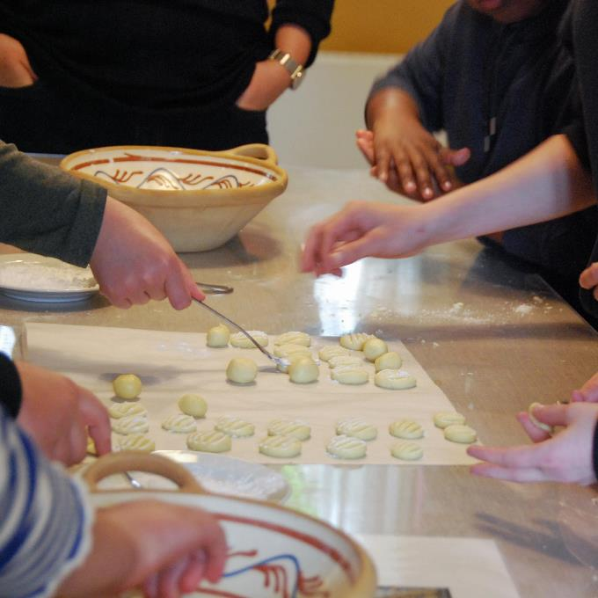
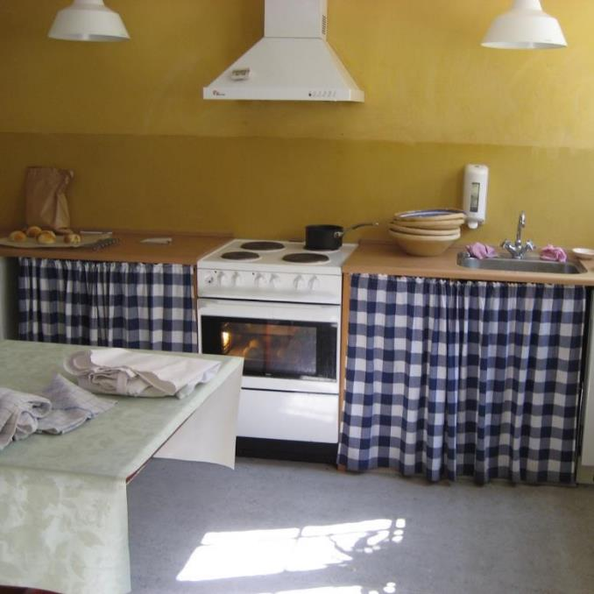
Her skal småkagerne laves og bages
Notes:
Holdet, der skal bage småkager, skal være i køkkenet ved siden af lokalet.
Her skal I bage småkagerne. I småkagerne skal I bruge kartoffelmel.
Småkagerne, som I skal bage, er en opskrift fra Vestjylland.
I Vestjylland er jorden meget sandet, ikke alt kan gro der, men kartofler kan godt.

Slide 18

Oprydning og afslutning
Notes:
Nå småkagerne er færdige, fordeler I dem, så alle får lige mange.
Imens I smager på kagerne, kan I snakke om, hvad I har lært om kartoflen.
Ønsker I at arbejde videre med kartoflen, findes der forslag til efterbearbejdning i PDF’en.

Slide 19
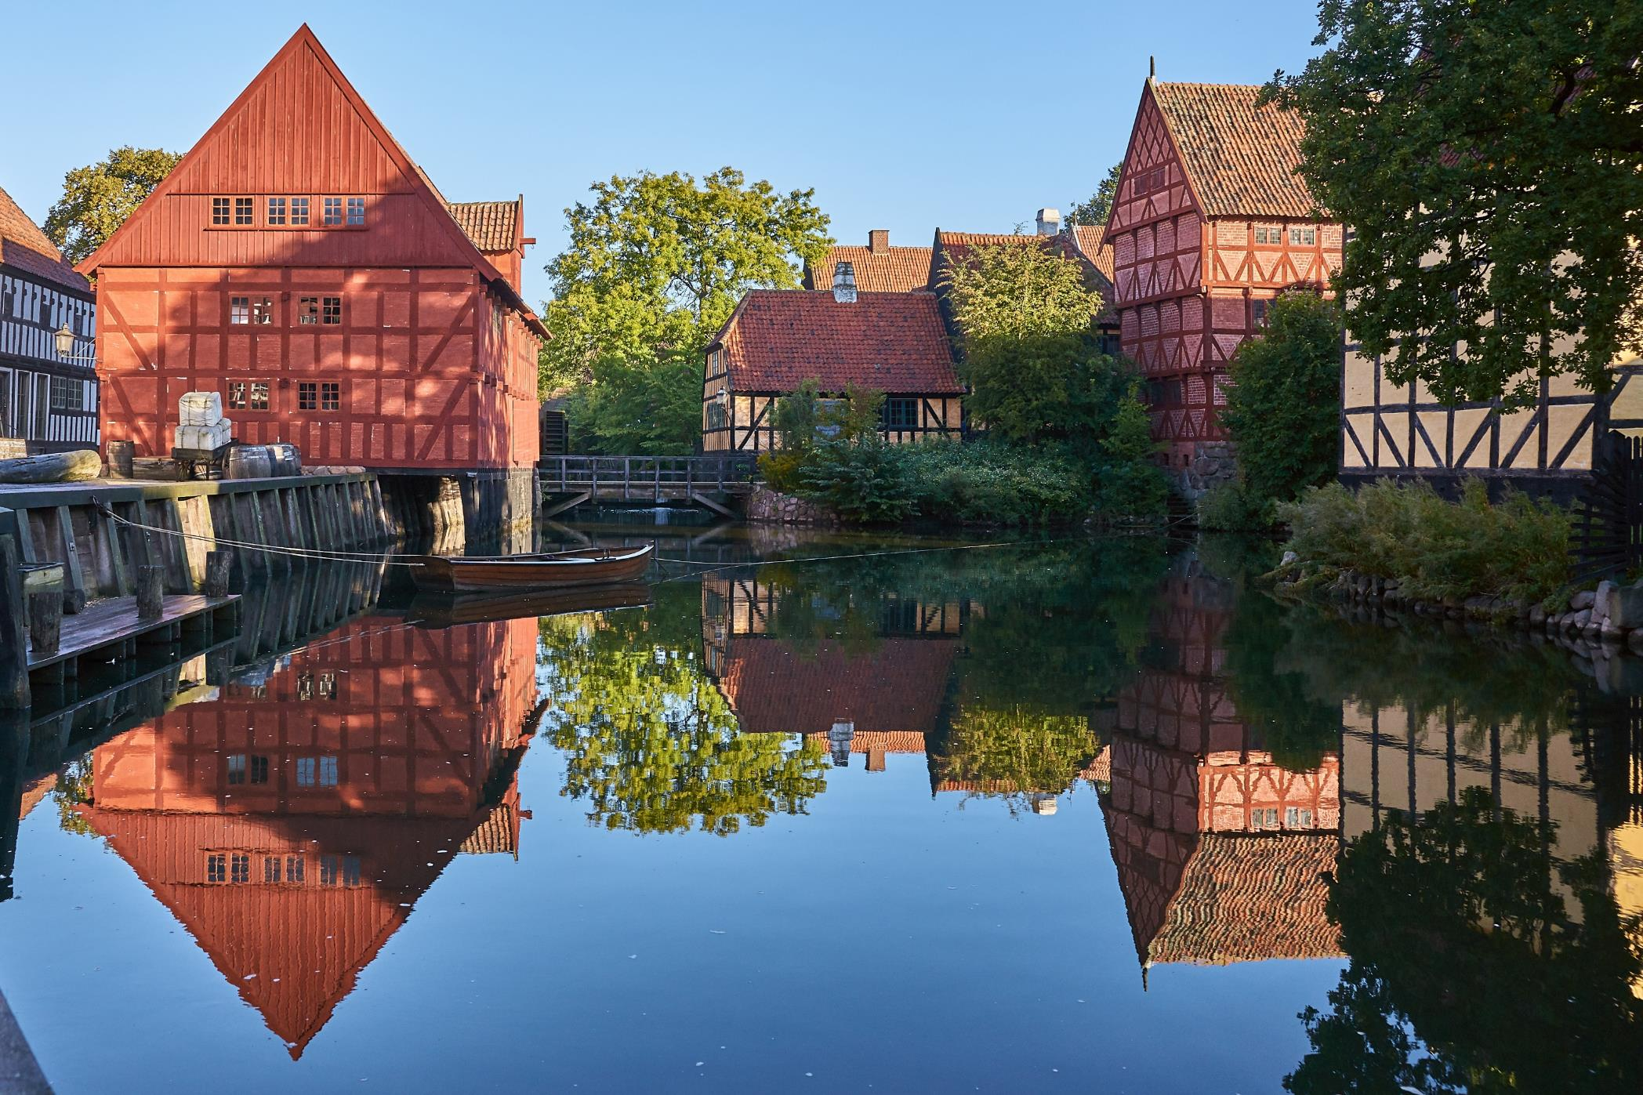

Gåtur rundt i
TAK FOR I DAG
Notes:
Vi glæder os til at se jer ☺

